Slide 1
Концепция за ново законодателството в областта на устройственото планиране, инвестиционното проектиране и строителството
КАМАРА НА
АРХИТЕКТИТЕ
В БЪЛГРИЯ

Slide 2
ПРОБЛЕМИ НА СЕГАШНОТО ЗАКОНОДАТЕЛСТВО
Разрешителният характер на ЗУТ
Мълчалив отказ
Цялостта на инвестиционния процес се разсича от разрешението за строеж – изкуствено препятствие, разделящо взаимосвързаните фази на проектиране и строителството

Slide 3
ПРОБЛЕМИ НА СЕГАШНОТО ЗАКОНОДАТЕЛСТВО
Липсва диференциация на процедурите според категориите на обектите, респективно според обществения риск
Много документация без никакво отношения към обществения интерес - на разрешителен режим през 4 степени
Размиване на отговорностите, липса на гаранции за решенията. Потребителите плащат неколкократно за чужди грешки.

Slide 4
Интензитет на контрола на инвестиционния процес в България
Обект на контрол: 1) Съответствие на проекта с нормативната уредба,
2) Съответствие на изпълнението с проекта.
разрешение за строеж
въвеждане в експлоатация
ПРОЕКТИРАНЕ
СТРОИТЕЛСТВО
ЕКСЛОАТАЦИЯ

Slide 5
49 закона
ЗУТ е претърпял 76 промени за 16 години и се отдалечава все повече от европейското законодателство
Към устройственото планиране и строителството отношение имат 49 закона и над 400 наредби
~400
наредби

Slide 6
ПРЕДЛОЖЕНИЯ

Slide 7
КОДЕКС за устройственото планиране и строителството
УСТРОЙСТВЕНО ПЛАНИРАНЕ Регламентира правата и задълженията на обществото чрез държавата и общините. Осъществява политиките за регионално развитие.
ИНВЕСТИЦИОННО ПРОЕКТИРАНЕ И СТРОИТЕЛСТВО Регламентира правата и задълженията на участниците в инвестиционния процес.
1
2

Slide 8
Интензитет на контрола на инвестиционния процес в Германия
Обект на контрол: съответствие на изпълнението с нормативната уредба
разрешение за строеж
въвеждане в експлоатация
ПРОЕКТИРАНЕ –
ПОДГОТОВКА НА
СТРОИТЕЛСТВОТО
СТРОИТЕЛСТВО
ЕКСЛОАТАЦИЯ

Slide 9
ОСНОВНИ ПРИНЦИПИ НА НОВОТО ЗАКОНОДАТЕЛСТВО
Забранителен режим (всичко не забранено е разрешено)
Въвежда принципа на мълчаливо съгласие
Целият инвестиционен процес в електронна среда. Облекчаване на всички участници и проследимост на отговорностите.

Slide 10
ОСНОВНИ ПРИНЦИПИ НА НОВОТО ЗАКОНОДАТЕЛСТВО
Документация и проверки съобразно риска
Два етапа на подготовка на строителството:
идеен проект – гарантира инвестиционния интерес при защитен обществен интерес
задължителен работен проект – служи за реализация на строитлеството

Slide 11
ОСНОВНИ ПРИНЦИПИ НА НОВОТО ЗАКОНОДАТЕЛСТВО
Премахване на конфликти на интереси чрез промяна финансирането на стротелния контрол
Архитектурни конкурси за обекти над определена стойност, гарантиращи естетика и целесъобразност

Slide 12
ОСНОВНИ ПРИНЦИПИ НА НОВОТО ЗАКОНОДАТЕЛСТВО
Обществения интерес се защитава през целия процес от ДНСК и общините, и чрез Строителни инспектори – експерти, сертифицирани лица с вменени от държавата функции на ротационен принцип
Частния интерес и спазването на техническите норми се гарантират през целия процес от водещия архитект или водещия инженер
Ефективен контрол
според стандарти в
строителството

Slide 13
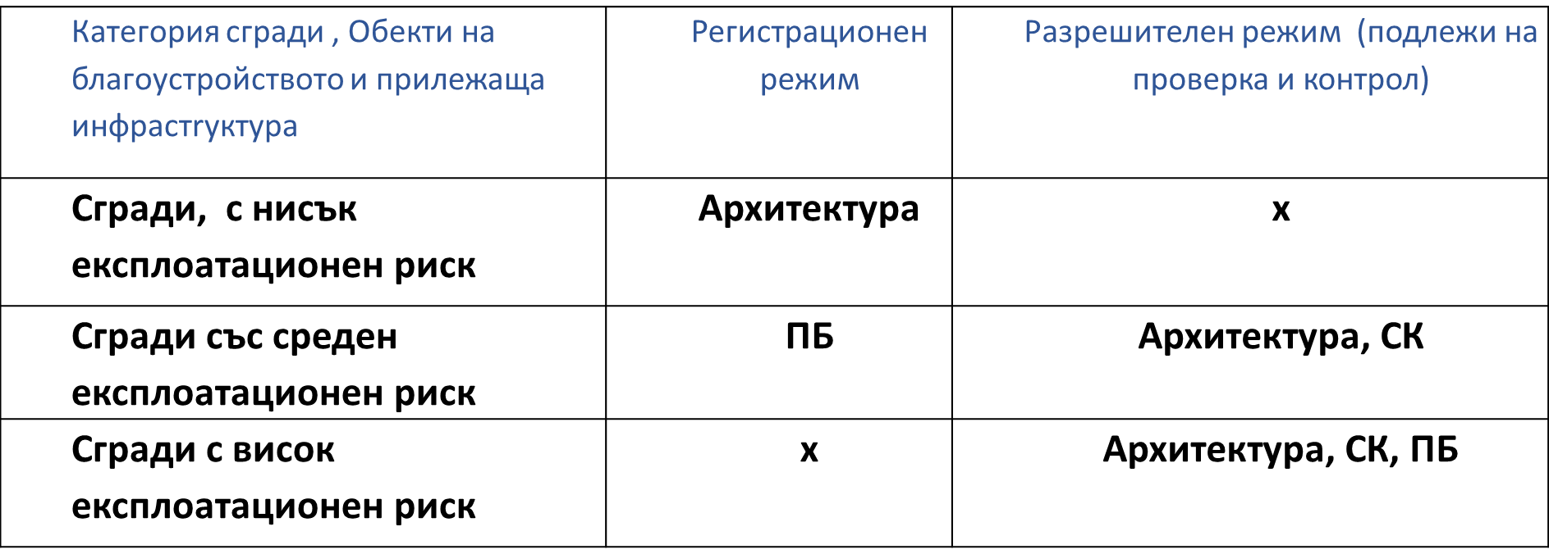
ОСНОВНИ ПРИНЦИПИ НА НОВОТО ЗАКОНОДАТЕЛСТВО
Обществения интерес определя категориите на сградите и съответно:
процедурите
задължителния обхват на инвестиционния проект

Slide 15
ЕВРОПЕЙСКИ ТЕХНИЧЕСКИ СПЕЦИФИКАЦИИ по РЕГЛАМЕНТ 305/2011
хармонизирани стандарти
европейска техническа оценка (ЕТО)
европейски или международни стандарти, БДС
Български технически одобрения (БТО)

Slide 16
WIN WIN РЕШЕНИЕ
Държавата и общините гарантират интереса на своите граждани за сигурна, здравословна и хармонична среда в урбанизираните територии
Инвеститорите и крайните ползватели на обектите получават по-добро качество за парите си. Гаранции чрез договори и застраховки.
Архитектите и инженерите, като довереници на своите инвеститори работят за тях до постигане на крайната им цел – готовите обекти. Въпрос на личен избор на професионалистите е кои фази от инвестиционния проект да поемат да работят.

Slide 17
WIN WIN РЕШЕНИЕ
Просперитет за коректните строители. Премахване влиянието на сивия сектор и деформациите на пазара
Строителните инспектори – експерти с вменени държавни функции. Възможност надзорниците да реализират тази дейност.

Slide 18
ЦЕЛИ НА КОНЦЕПЦИЯТА
Държавата да пази и регулира обществения интерес.
Държавата да се оттегли от регулиране на взаимоотношения между частни лица.
Отношенията межу частни лица се уреждат с договори и застраховки, гарантирани от държавен фонд, като споровете се решават от специализиран арбитраж и съд.

Slide 19
СЕГА ЦЕЛИ НА ПРОМЯНАТА
Тромавост на процедурите
Субективно тълкуване и прилагане на закона
Формален контрол, бумащина и ниско качество на крайния резултат
Безотговорност, липса на прозрачност, условия за корупция
Конфликти на интереси
Облекчаване на инвестиционния процес
Ясни правила за всички
Ефективен контрол със съвременни технически средства гарантиращ прозрачност
Ясни и еднакви за всички правила и стандарти, високо качество
Смяна на пътя на контрола

